Slide 1
nivelup — deploy@ubuntu:~$
PROYECTO INVESTIGATIVO · SISTEMAS OPERATIVOS
NivelUp
Desarrollo y despliegue de un sitio web dinámico sobre una pila LAMP en Ubuntu
Caso de estudio: NivelUp — taller y tienda de computadores para videojuegos
PONTIFICIA UNIVERSIDAD CATÓLICA DEL ECUADOR — SEDE ESMERALDAS
Carrera de Desarrollo de Software
Equipo
Docente
Geovanny · Piero García Olivo · Anelys Penélope Valencia
Ing. Chrisbel Paulette Simisterra Batallas
Agosto de 2026

Slide 2
OBJETIVOS DE LA INVESTIGACIÓN
Qué nos propusimos lograr
OBJETIVO GENERAL
Crear y poner en marcha una página web dinámica y adaptable usando una pila LAMP en un servidor Ubuntu, aplicando administración de procesos, usuarios, permisos y conexión remota segura.
Separar con claridad el contenido estático del contenido dinámico almacenado en MySQL.
Aplicar permisos de archivos bajo el principio de menor privilegio.
1
4
Implementar funcionalidades interactivas (responsivo, modo claro/oscuro, carrusel, galería, validación) sin frameworks externos.
Verificar el funcionamiento integral de la pila, del navegador a la base de datos.
2
5
Configurar un host virtual de Apache que conviva con los servicios ya existentes en el servidor.
3
NivelUp — Sistemas Operativos
02

Slide 3
FUNDAMENTACIÓN TEÓRICA
La pila LAMP
L
A
M
P
Linux
Apache
MySQL
PHP
Sistema operativo base. Gestiona memoria, archivos de usuario y archivos del sistema.
Servidor web. Lee solicitudes HTTP desde un puerto TCP y decide qué recurso enviar.
Motor de base de datos. Mantiene el almacenamiento de forma permanente y estructurada.
Lenguaje del lado del servidor. Genera HTML dinámico y conecta Apache con MySQL.
El cliente nunca recibe el script PHP: Apache lo envía al intérprete y devuelve HTML ya formado. El código fuente y las claves de la base de datos permanecen siempre en el servidor.
NivelUp — Sistemas Operativos
03

Slide 4
FUNDAMENTACIÓN TEÓRICA
Convivencia, permisos y acceso seguro
Hosts virtuales
Un mismo servidor puede alojar varios sitios. La discriminación se hace por dominio o, como en este proyecto, por número de puerto — sin necesitar un servidor de nombres local. Cada sitio conserva su propio directorio, configuración y registros.
Permisos POSIX
Cada archivo tiene propietario, grupo y permisos de lectura/escritura/ejecución. Apache corre como la cuenta restringida www-data, no como superusuario: se le otorga solo lo necesario para leer, nunca para modificar.
SSH y firewall
SSH cifra la autenticación y toda la sesión; se recomienda autenticación por par de claves y deshabilitar el acceso remoto de root. UFW filtra el tráfico con una política de negar todo por defecto.
NivelUp — Sistemas Operativos
04

Slide 5
METODOLOGÍA
Entorno de despliegue y arquitectura
ENTORNO VERIFICADO
ESTRUCTURA DE LA APLICACIÓN PHP
Sistema operativo
Ubuntu 22.04.5 LTS
▸
header.php / footer.php
Servidor web
Apache 2.4.52
Menú y pie de página incluidos con require_once en todas las vistas
Base de datos
MySQL 8.0.46
▸
functions.php
Funciones comunes y datos que cambian poco (servicios, FAQ)
Intérprete
PHP 8.1.2 + php-mysql
▸
db.php
Acceso remoto
SSH, puerto 22
Conexión y consultas a la base de datos
Raíz del sitio
/var/www/nivelup
▸
config.php
Puerto del sitio
8080
Credenciales de acceso, aisladas por seguridad
▸
10 páginas + includes/, css/, js/, img/
Una sección por archivo — fácil de repartir y mantener
NivelUp — Sistemas Operativos
05

Slide 6
METODOLOGÍA
Modelo de datos
8 registros
5 registros
dinámico
productos
publicaciones
mensajes
Nombre, categoría, descripción, precio e indicador destacado del catálogo.
Título, identificador, resumen, contenido, autor y fecha de cada entrada del blog.
Envíos del formulario de contacto: fecha, hora y dirección IP de origen.
PRINCIPIO DE MENOR PRIVILEGIO
Un usuario de base de datos exclusivo para la app, con permisos limitados a consultar y agregar en el esquema de NivelUp, sin acceso al esquema de WordPress. Las declaraciones preparadas mantienen las instrucciones SQL separadas de los datos ingresados por el usuario, previniendo inyección SQL.
NivelUp — Sistemas Operativos
06

Slide 7
METODOLOGÍA
Despliegue en siete etapas verificadas
1
2
3
4
Transferencia
Estructura
Propiedad y permisos
Esquema de BD
scp -r site → /tmp por canal SSH cifrado
mkdir /var/www/nivelup, fuera del árbol de WordPress
chown daniel_farias:www-data · 750 dirs / 640 archivos
Script SQL: usuario, 3 tablas y datos iniciales
5
6
7
Host virtual
Habilitar y probar
Comprobación
Puerto 8080, directorio raíz y reglas de seguridad
apache2ctl configtest → systemctl reload
Apache sirve 80 y 8080 de forma simultánea
NivelUp — Sistemas Operativos
07

Slide 8
METODOLOGÍA
Medidas de endurecimiento del servidor
Options -Indexes
Require all denied
Impide listar el contenido de un directorio sin archivo índice.
Bloquea el acceso directo al directorio includes/ con las credenciales.
ServerSignature Off
Registros independientes
Oculta la versión de Apache y del sistema operativo en páginas de error.
Logs de error y acceso separados de los de WordPress.
SSH por llaves
UFW por defecto denegado
Acceso remoto de root deshabilitado; se exige clave privada.
Solo se abren los puertos necesarios para SSH y el sitio.
NivelUp — Sistemas Operativos
08

Slide 9
RESULTADOS
Verificación del despliegue
Syntax OK
80 y 8080
18
2
Sintaxis de Apache
Puertos en escucha
Archivos desplegados
Esquemas coexistentes
3
8
750 / 640
Operativo
Tablas creadas
Productos iniciales
Permisos dir. / archivo
Sitio previo (WordPress)
NivelUp — Sistemas Operativos
09

Slide 10
RESULTADOS
Prueba integral: del navegador a la base de datos
1
2
3
4
5
Navegador
→
Apache
→
PHP
→
MySQL
→
SSH
El usuario completa el formulario de contacto; JS valida en el cliente.
Recibe la solicitud HTTP y la enruta al intérprete PHP.
Vuelve a validar en el servidor y prepara la consulta.
Guarda el mensaje en nivelup.messages.
Se consulta la tabla de forma remota para confirmar el registro.
REGISTRO CONFIRMADO
SELECT id, name, subject, sent_on FROM nivelup.messages; devolvió el registro esperado el 31 de julio de 2026, a las 23:11:03 — confirmando la operación conjunta de Apache, PHP, MySQL y Linux (procesos, permisos y SSH).
NivelUp — Sistemas Operativos
10

Slide 11
RESULTADOS
Cumplimiento de los requisitos
6
8
23 / 23
servicios ofrecidos
productos en catálogo
requisitos de la guía
implementados
5
12
publicaciones de blog
preguntas frecuentes
NivelUp — Sistemas Operativos
11

Slide 12
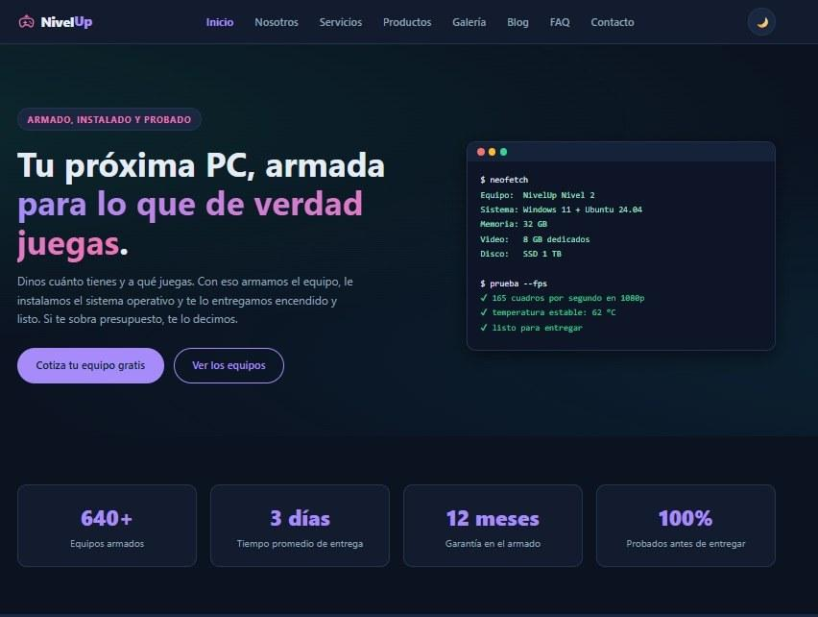
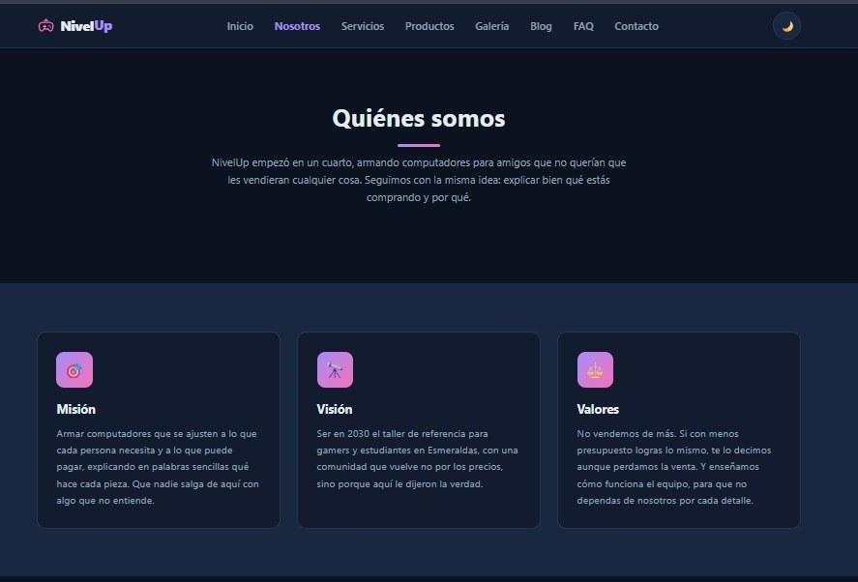
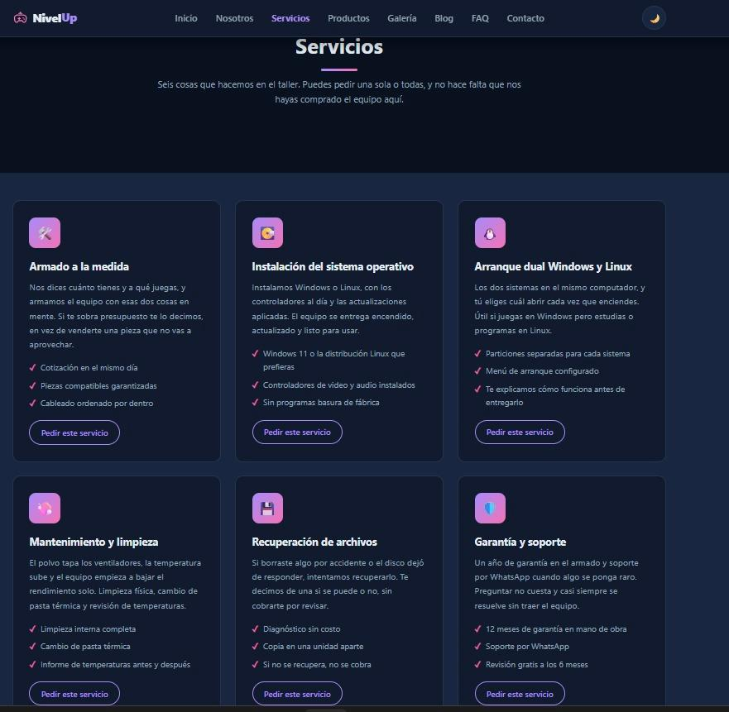
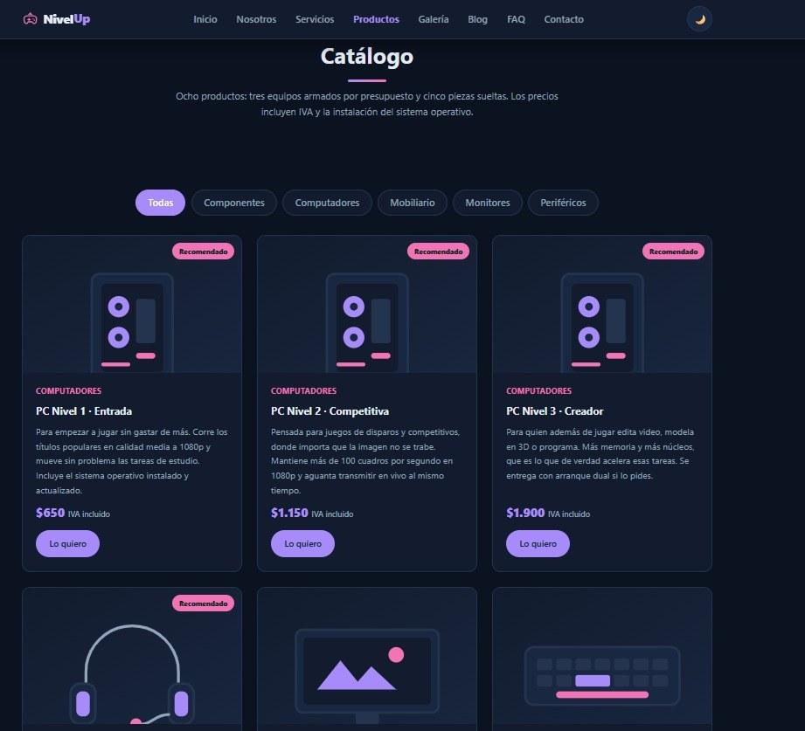
DEMOSTRACIÓN
Recorrido por el sitio — parte 1
Inicio · banner y llamada a la acción
Nosotros · misión, visión y valores
Servicios · seis servicios del taller
Catálogo · ocho productos filtrables
NivelUp — Sistemas Operativos
12

Slide 13
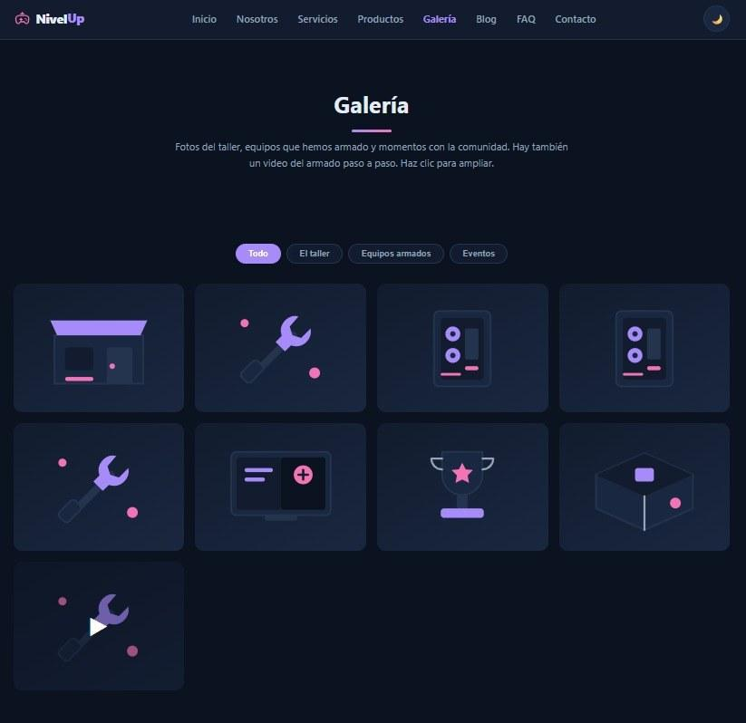
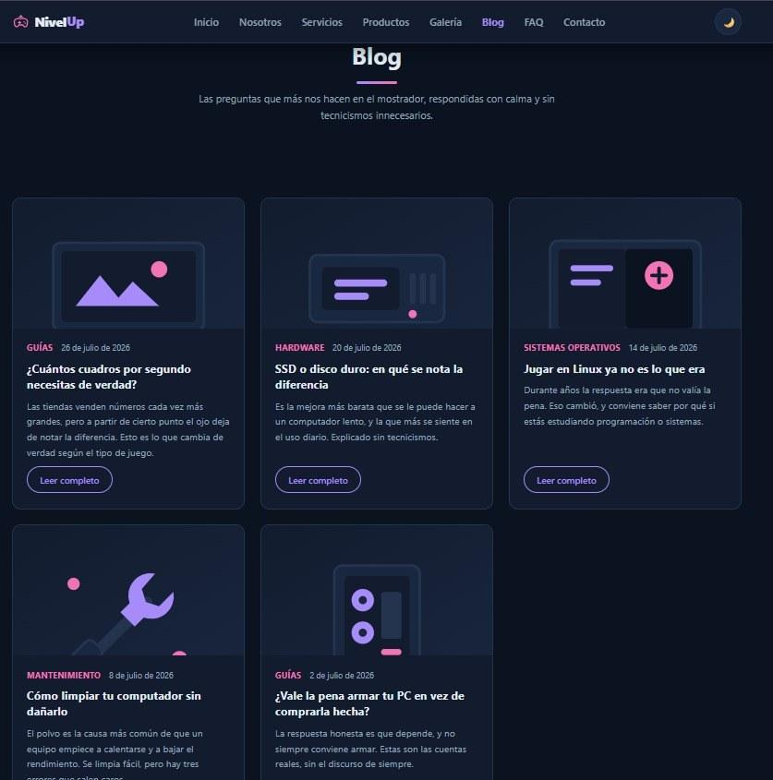
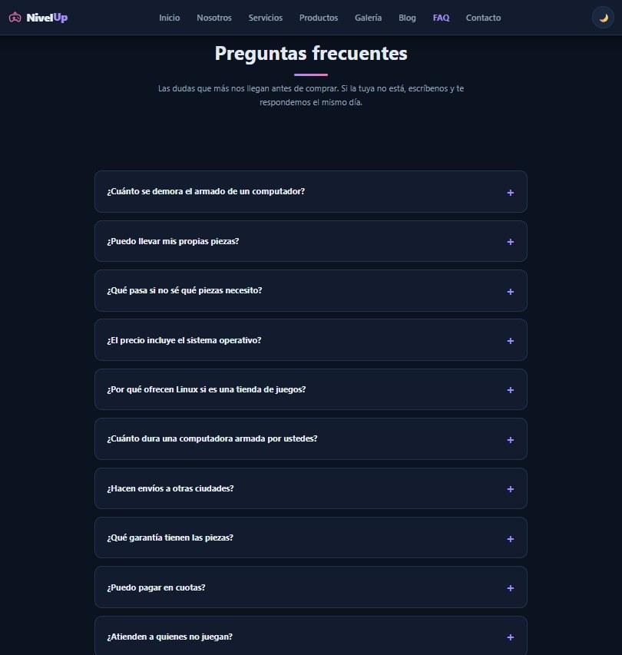
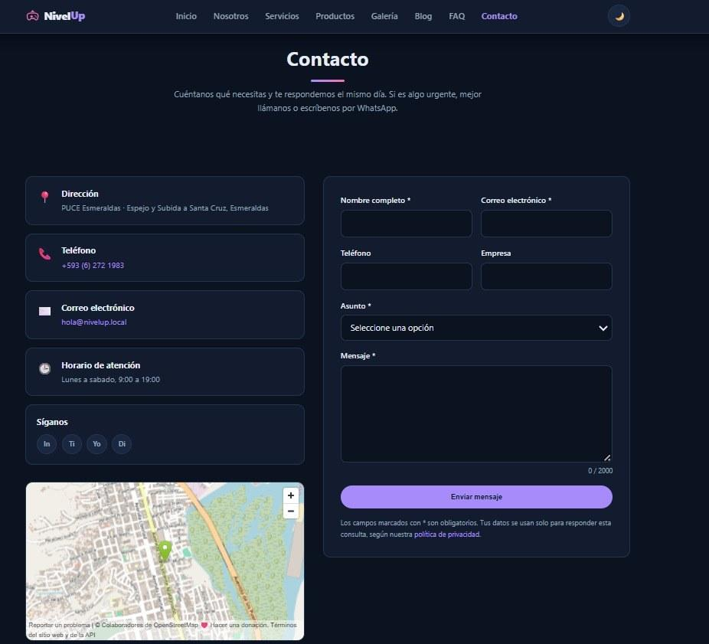
DEMOSTRACIÓN
Recorrido por el sitio — parte 2
Galería · interactiva, filtrable por categoría
Blog · cinco publicaciones
Preguntas frecuentes · acordeón
Contacto · formulario y mapa
NivelUp — Sistemas Operativos
13

Slide 14
DISCUSIÓN
Plan de acción y limitaciones actuales
PLAN DE ACCIÓN
LIMITACIONES ACTUALES
Migrar a Ubuntu Server (sin entorno gráfico)
Ubuntu edición escritorio, no servidor
Fijar la IP del servidor (DHCP → reserva o estática)
IP asignada por DHCP: puede cambiar entre reinicios
Añadir cifrado TLS al sitio
Comunicación por HTTP sin cifrar (falta TLS)
Deshabilitar el servicio Telnet heredado
Servicio Telnet activo, heredado de una tarea anterior
Reemplazar marcadores provisionales por material final
Recursos gráficos finales aún en reemplazo (placeholders)
Documentar arquitectura y respaldos periódicos de MySQL
NivelUp — Sistemas Operativos
14

Slide 15
CIERRE
Conclusiones
Los objetivos del proyecto se lograron: NivelUp quedó instalado y funcionando sobre una pila LAMP en Ubuntu, con todas las secciones y funcionalidades requeridas.
El host virtual por puerto permitió sumar el nuevo sitio a un servidor ya en producción, sin afectar los servicios existentes (WordPress incluido).
Los permisos del sistema de archivos resultaron tan determinantes como el código: un descuido ahí habría impedido que Apache sirviera el sitio.
Separar la estructura del sitio del contenido permitió cambiar el tema del proyecto (de ciberseguridad a taller de computadoras) sin tocar el código ni el despliegue.
NivelUp — Sistemas Operativos
15

Slide 16
Gracias
¿Preguntas sobre NivelUp y su despliegue en LAMP?
Geovanny
Piero García Olivo
Anelys Penélope Valencia
Servidor y despliegue
Base de datos y contenido
Diseño y maquetación
NivelUp — PUCE Esmeraldas · Agosto 2026
16

